Slide 1

Notes:
المسار الثالث · التجارب التفاعلية والرحلة المعرفية للتعريف بالإسلام وتع ّمه
رفيق
لست وحدك في سنتك الأولى
رفيق المسلم الجديد: يع ّمه دينه بلغته خطوة خطوة، ويجيبه من مصادر
.معتمدة، ويصله بإنسان متى احتاج
rafeeq.nan.sa/app
English · Tagalog · العربية

Slide 2
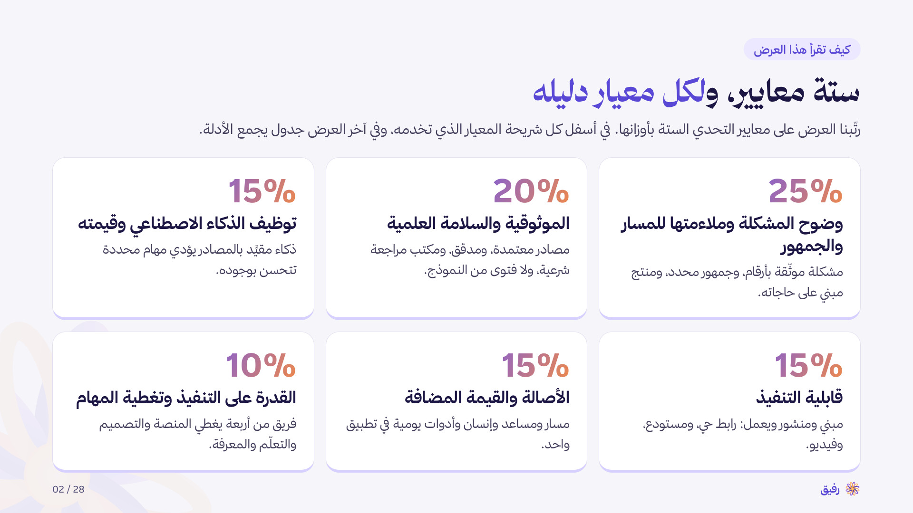
Notes:
كيف تقرأ هذا العرض
ستة معايير، ولكل معيار دليله
.ر ّبنا العرض على معايير التحدي الستة بأوزانها. في أسفل كل شريحة المعيار الذي تخدمه، وفي آخر العرض جدول يجمع الأدلة
25%
25%
وضوح المشكلة وملاءمتها للمسار
والجمهور
مشكلة مو ّقة بأرقام، وجمهور محدد، ومنتج
.مبني على حاجاته
20%
20%
الموثوقية والسلامة العلمية
مصادر معتمدة، ومدقق، ومكتب مراجعة
.شرعية، ولا فتوى من النموذج
15%
15%
توظيف الذكاء الاصطناعي وقيمته
ذكاء مقَّي د بالمصادر يؤدي مهام محددة
.تتحسن بوجوده
15%
15%
قابلية التنفيذ
،مبني ومنشور ويعمل: رابط حي، ومستودع
.وفيديو
15%
15%
الأصالة والقيمة المضافة
مسار ومساعد وإنسان وأدوات يومية في تطبيق
.واحد
10%
10%
القدرة على التنفيذ وتغطية المهام
فريق من أربعة يغطي المنصة والتصميم
.والتع ّم والمعرفة
رفيق02 / 28

Slide 3
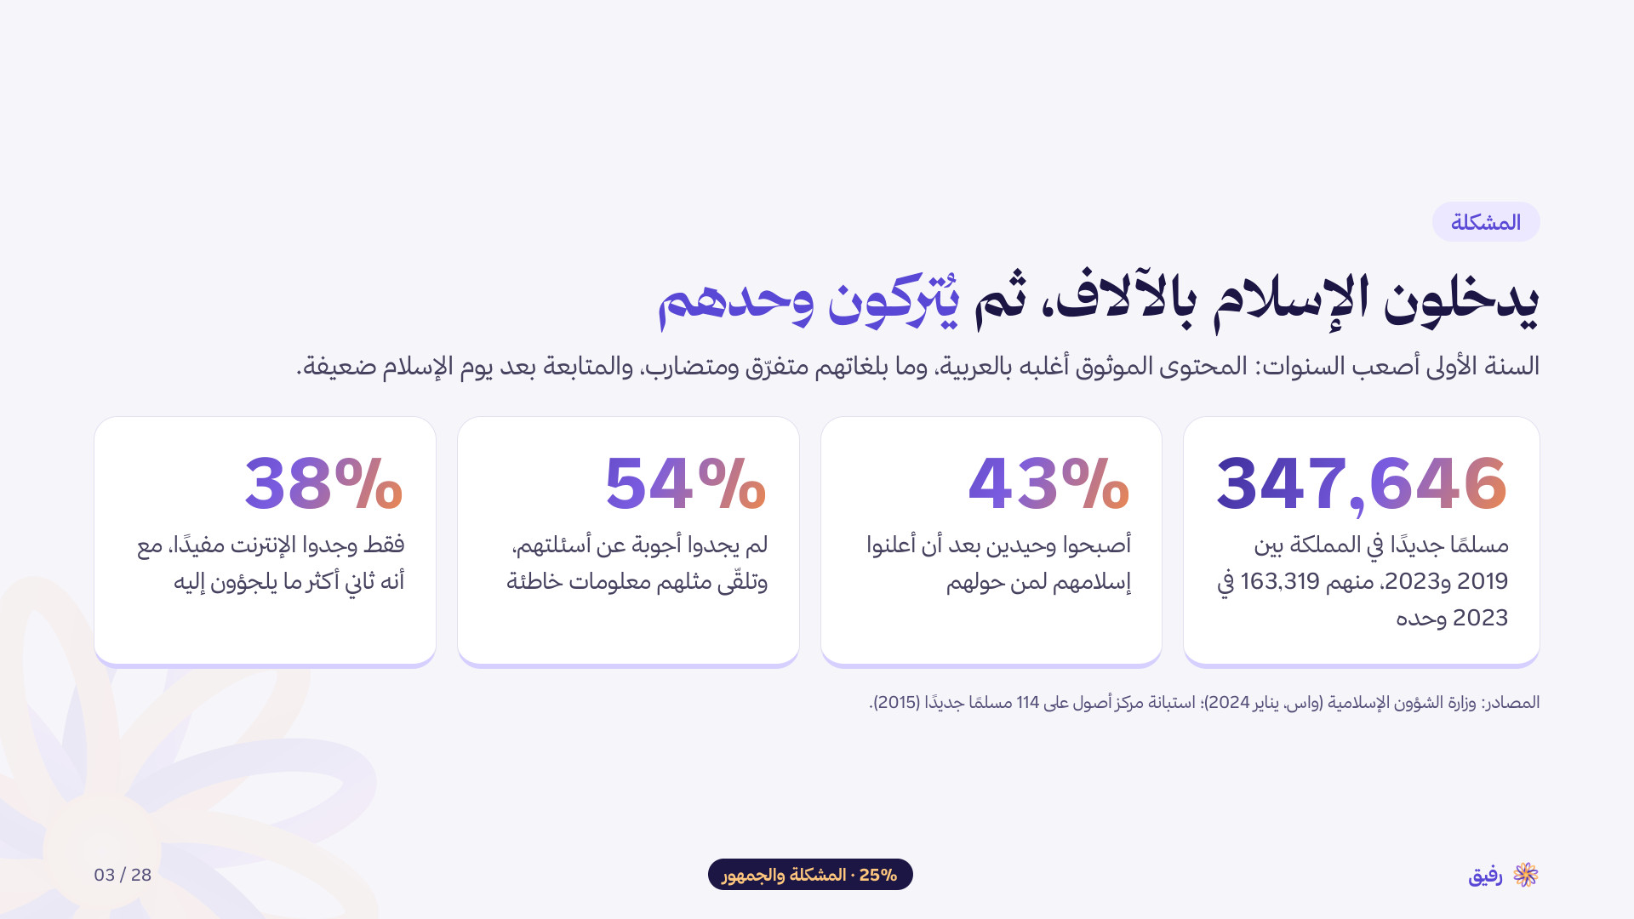
Notes:
المشكلة
ُيتركون وحدهم يدخلون الإسلام بالآلاف، ثم
.السنة الأولى أصعب السنوات: المحتوى الموثوق أغلبه بالعربية، وما بلغاتهم متف ّق ومتضارب، والمتابعة بعد يوم الإسلام ضعيفة
347,646
347,646
مسل ًا جدي ًا في المملكة بين
في163,319 ، منهم2023 و2019
وحده2023
43%
43%
أصبحوا وحيدين بعد أن أعلنوا
إسلامهم لمن حولهم
54%
54%
،لم يجدوا أجوبة عن أسئلتهم
وتل ّى مثلهم معلومات خاطئة
38%
38%
فقط وجدوا الإنترنت مفي ًا، مع
أنه ثاني أكثر ما يلجؤون إليه
.)2015( مسل ًا جدي ًا114 )؛ استبانة مركز أصول على2024 المصادر: وزارة الشؤون الإسلامية (واس، يناير
رفيق
· المشكلة والجمهور25%
03 / 28

Slide 4
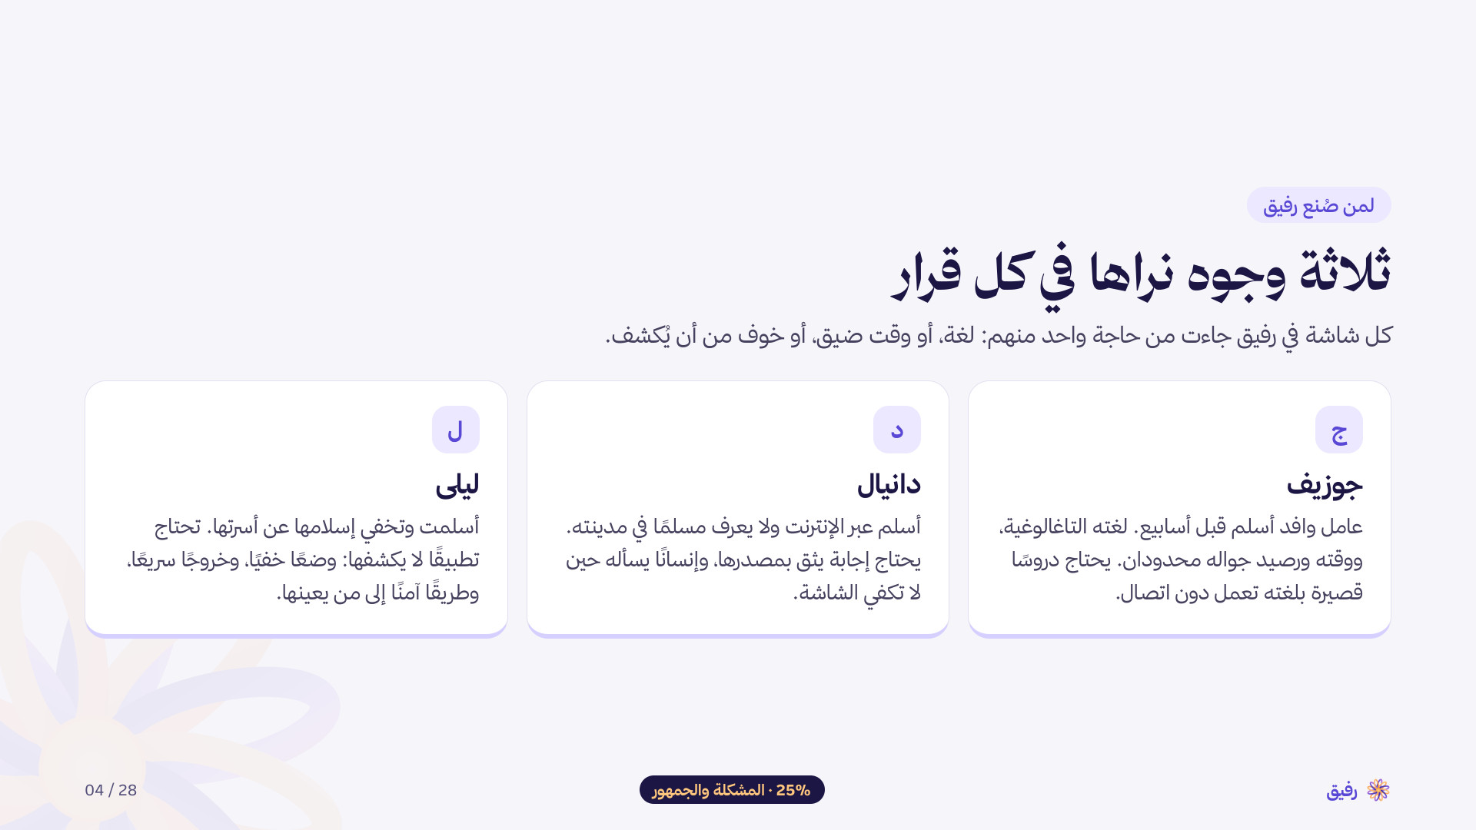
Notes:
ُنع رفيق
لمن
ثلاثة وجوه نراها في كل قرار
.كل شاشة في رفيق جاءت من حاجة واحد منهم: لغة، أو وقت ضيق، أو خوف من أن ُكشف
ج
جوزيف
،عامل وافد أسلم قبل أسابيع. لغته التاغالوغية
اً
ووقته ورصيد جواله محدودان. يحتاج درو
.قصيرة بلغته تعمل دون اتصال
د
دانيال
.أسلم عبر الإنترنت ولا يعرف مسل ًا في مدينته
يحتاج إجابة يثق بمصدرها، وإنسا ًا يسأله حين
.لا تكفي الشاشة
ل
ليلى
أسلمت وتخفي إسلامها عن أسرتها. تحتاج
،تطبي ًا لا يكشفها: وض ًا خف ًا، وخرو ًا سري ًا
.وطري ًا آم ًا إلى من يعينها
رفيق
· المشكلة والجمهور25%
04 / 28

Slide 5
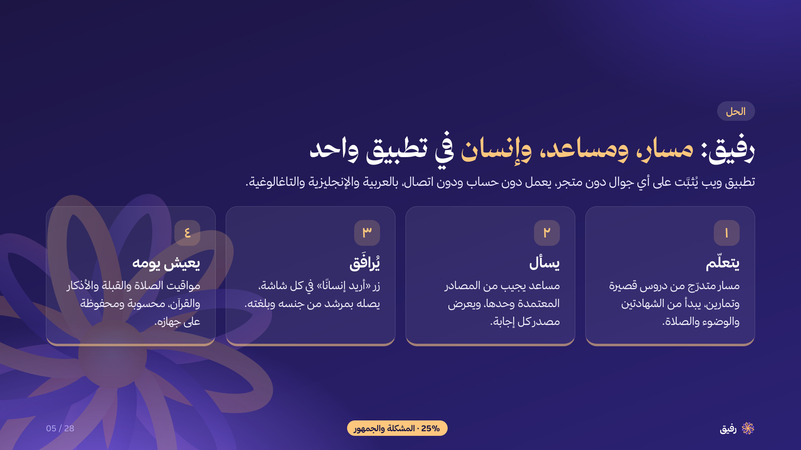
Notes:
الحل
مسار، ومساعد، وإنسان في تطبيق واحد :رفيق
.تطبيق ويب ُث َّب ت على أي جوال دون متجر، يعمل دون حساب ودون اتصال، بالعربية والإنجليزية والتاغالوغية
١
يتع ّم
مسار متدّر ج من دروس قصيرة
وتمارين، يبدأ من الشهادتين
.والوضوء والصلاة
٢
يسأل
مساعد يجيب من المصادر
المعتمدة وحدها، ويعرض
.مصدر كل إجابة
٣
ُرا َق
،زر «أريد إنسا ًا» في كل شاشة
.يصله بمرشد من جنسه وبلغته
٤
يعيش يومه
مواقيت الصلاة والقبلة والأذكار
والقرآن، محسوبة ومحفوظة
.على جهازه
رفيق
· المشكلة والجمهور25%
05 / 28

Slide 6
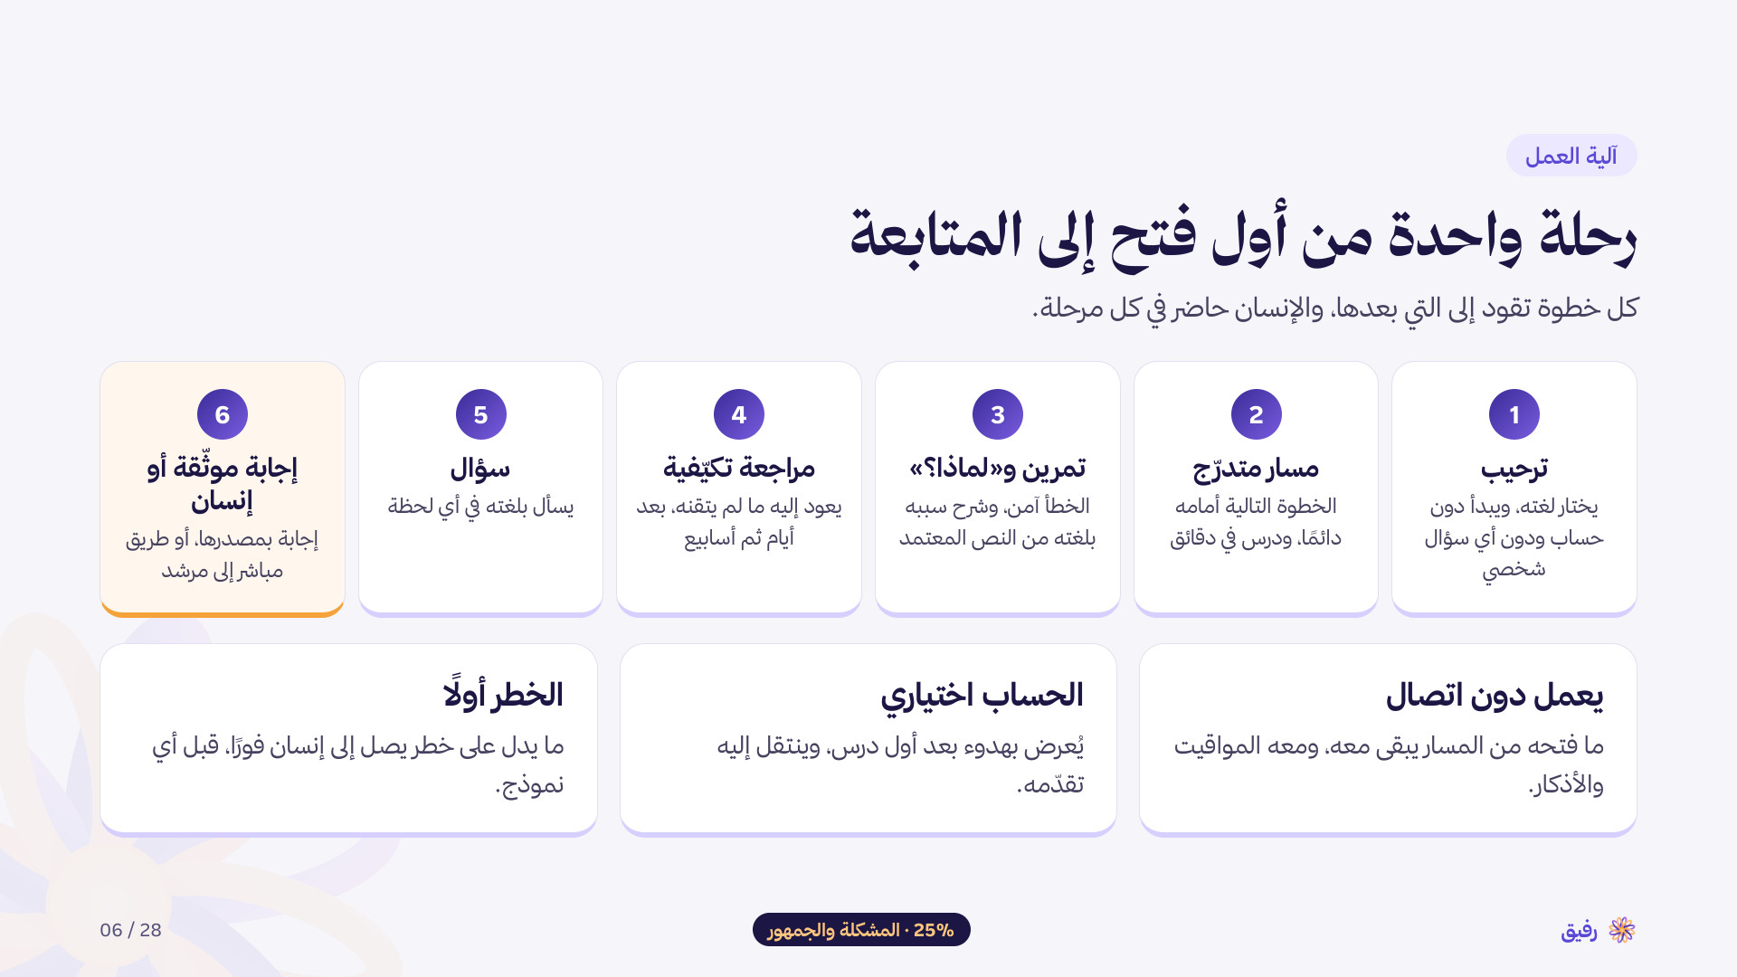
Notes:
آلية العمل
رحلة واحدة من أول فتح إلى المتابعة
.كل خطوة تقود إلى التي بعدها، والإنسان حاضر في كل مرحلة
1
ترحيب
يختار لغته، ويبدأ دون
حساب ودون أي سؤال
شخصي
2
مسار متدّر ج
الخطوة التالية أمامه
دائ ًا، ودرس في دقائق
3
»تمرين و«لماذا؟
الخطأ آمن، وشر ح سببه
بلغته من النص المعتمد
4
مراجعة تك ّفية
يعود إليه ما لم يتقنه، بعد
أيام ثم أسابيع
5
سؤال
يسأل بلغته في أي لحظة
6
إجابة مو ّقة أو
إنسان
إجابة بمصدرها، أو طريق
مباشر إلى مرشد
يعمل دون اتصال
ما فتحه من المسار يبقى معه، ومعه المواقيت
.والأذكار
الحساب اختياري
ُعرض بهدوء بعد أول درس، وينتقل إليه
.تق ّمه
الخطر أو ًا
ما يدل على خطر يصل إلى إنسان فوًرا، قبل أي
.نموذج
رفيق
· المشكلة والجمهور25%
06 / 28

Slide 7
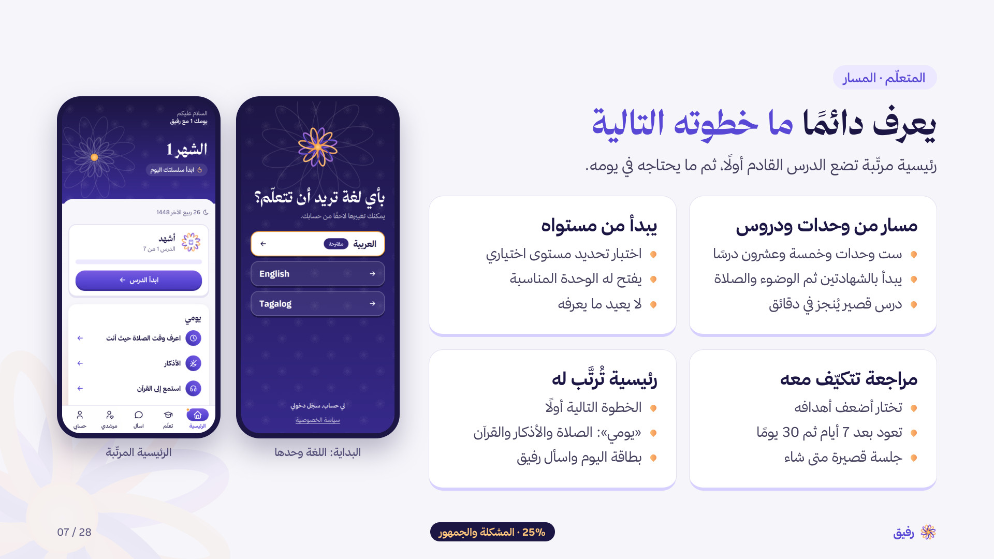
Notes:
المتع ّم · المسار
ما خطوته التالية يعرف دائ ًا
.رئيسية مر ّبة تضع الدرس القادم أو ًا، ثم ما يحتاجه في يومه
مسار من وحدات ودروس
يبدأ من مستواه
مراجعة تتك ّف معه
رئيسية ُرَّت ب له
البداية: اللغة وحدها
الرئيسية المر ّبة
اً
ست وحدات وخمسة وعشرون در
يبدأ بالشهادتين ثم الوضوء والصلاة
درس قصير ُنجز في دقائق
اختبار تحديد مستوى اختياري
يفتح له الوحدة المناسبة
لا يعيد ما يعرفه
تختار أضعف أهدافه
يو ًا30 أيام ثم7 تعود بعد
جلسة قصيرة متى شاء
الخطوة التالية أو ًا
«يومي»: الصلاة والأذكار والقرآن
بطاقة اليوم واسأل رفيق
رفيق
· المشكلة والجمهور25%
07 / 28

Slide 8
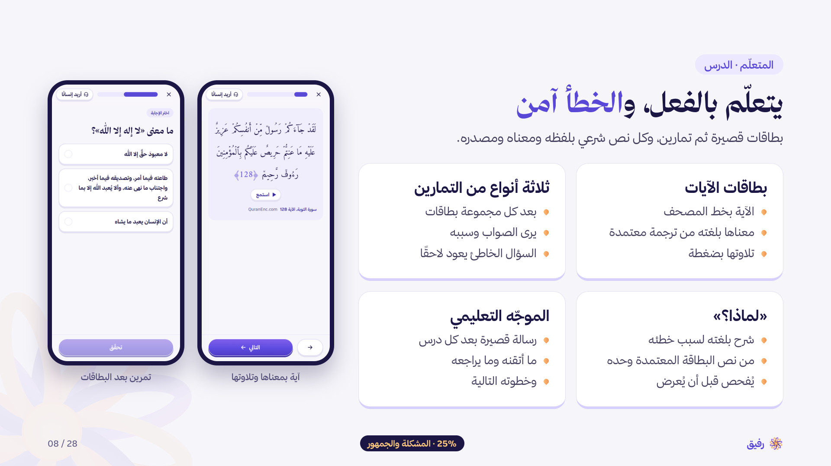
Notes:
المتع ّم · الدرس
م بالفعل، والخطأ آمن
لّ
يتع
.بطاقات قصيرة ثم تمارين، وكل نص شرعي بلفظه ومعناه ومصدره
بطاقات الآيات
ثلاثة أنواع من التمارين
»«لماذا؟
المو ّه التعليمي
آية بمعناها وتلاوتها
تمرين بعد البطاقات
الآية بخط المصحف
معناها بلغته من ترجمة معتمدة
تلاوتها بضغطة
بعد كل مجموعة بطاقات
يرى الصواب وسببه
السؤال الخاطئ يعود لاح ًا
شرح بلغته لسبب خطئه
من نص البطاقة المعتمدة وحده
ُفحص قبل أن ُعرض
رسالة قصيرة بعد كل درس
ما أتقنه وما يراجعه
وخطوته التالية
رفيق
· المشكلة والجمهور25%
08 / 28

Slide 9
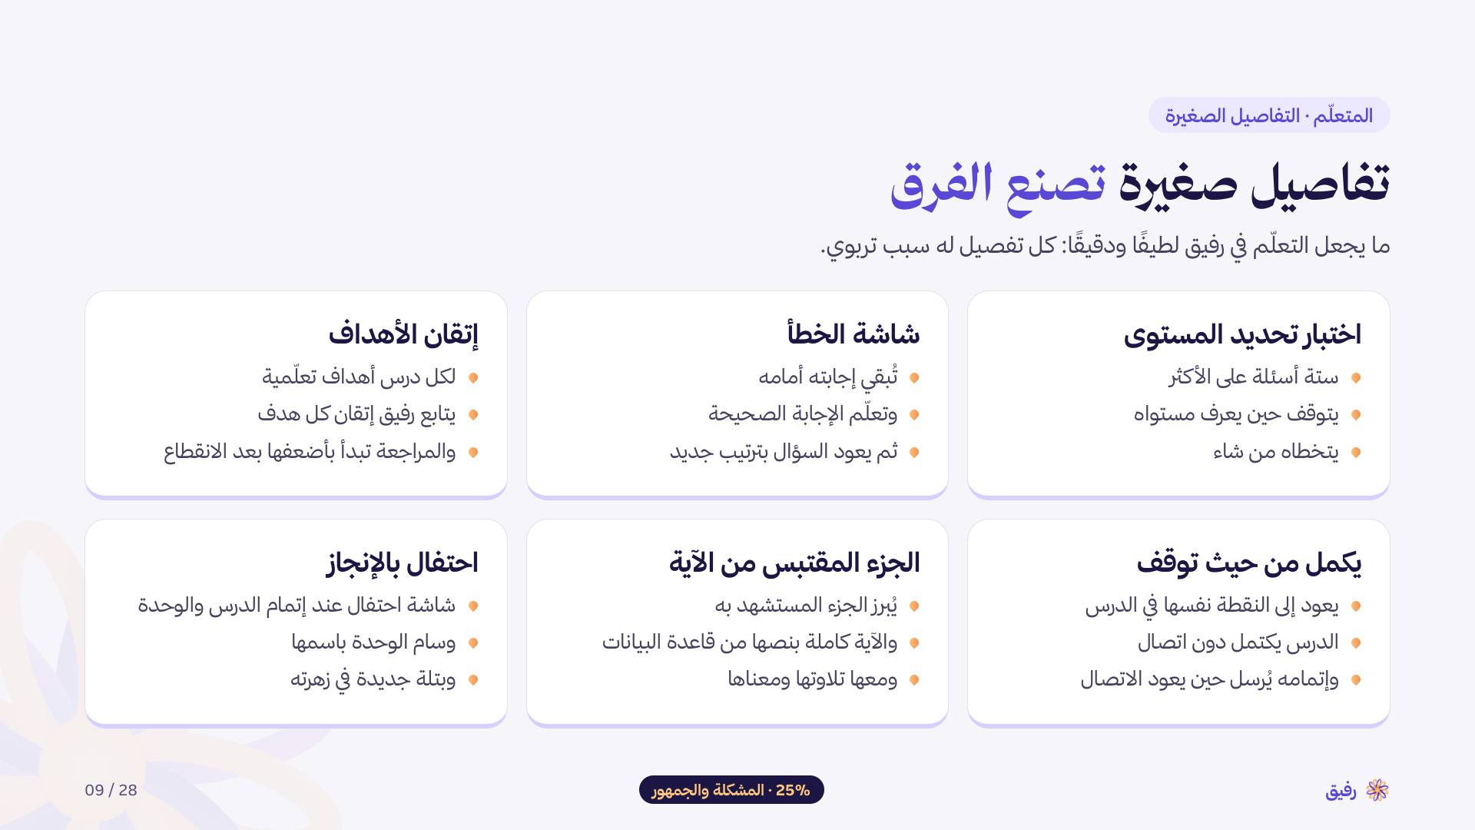
Notes:
المتع ّم · التفاصيل الصغيرة
تصنع الفرق تفاصيل صغيرة
.ما يجعل التع ّم في رفيق لطي ًا ودقي ًا: كل تفصيل له سبب تربوي
اختبار تحديد المستوى
شاشة الخطأ
إتقان الأهداف
يكمل من حيث توقف
الجزء المقتبس من الآية
احتفال بالإنجاز
ستة أسئلة على الأكثر
يتوقف حين يعرف مستواه
يتخطاه من شاء
ُبقي إجابته أمامه
وتع ّم الإجابة الصحيحة
ثم يعود السؤال بترتيب جديد
لكل درس أهداف تع ّمية
يتابع رفيق إتقان كل هدف
والمراجعة تبدأ بأضعفها بعد الانقطاع
يعود إلى النقطة نفسها في الدرس
الدرس يكتمل دون اتصال
وإتمامه ُرسل حين يعود الاتصال
ُبرز الجزء المستشهد به
والآية كاملة بنصها من قاعدة البيانات
ومعها تلاوتها ومعناها
شاشة احتفال عند إتمام الدرس والوحدة
وسام الوحدة باسمها
وبتلة جديدة في زهرته
رفيق
· المشكلة والجمهور25%
09 / 28

Slide 10
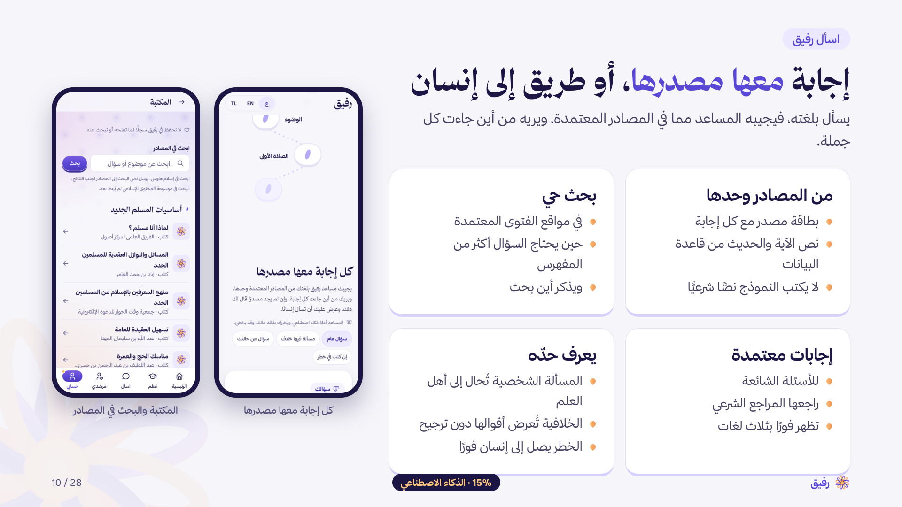
Notes:
اسأل رفيق
معها مصدرها، أو طريق إلى إنسان إجابة
يسأل بلغته، فيجيبه المساعد مما في المصادر المعتمدة، ويريه من أين جاءت كل
.جملة
من المصادر وحدها
بحث حي
إجابات معتمدة
يعرف ح ّه
كل إجابة معها مصدرها
المكتبة والبحث في المصادر
بطاقة مصدر مع كل إجابة
نص الآية والحديث من قاعدة
البيانات
لا يكتب النموذج ن ًّص ا شرعًّي ا
في مواقع الفتوى المعتمدة
حين يحتاج السؤال أكثر من
المفهرس
ويذكر أين بحث
للأسئلة الشائعة
راجعها المراجع الشرعي
تظهر فوًرا بثلاث لغات
المسألة الشخصية ُحال إلى أهل
العلم
الخلافية ُعرض أقوالها دون ترجيح
الخطر يصل إلى إنسان فوًرا
رفيق
· الذكاء الاصطناعي15%
10 / 28

Slide 11
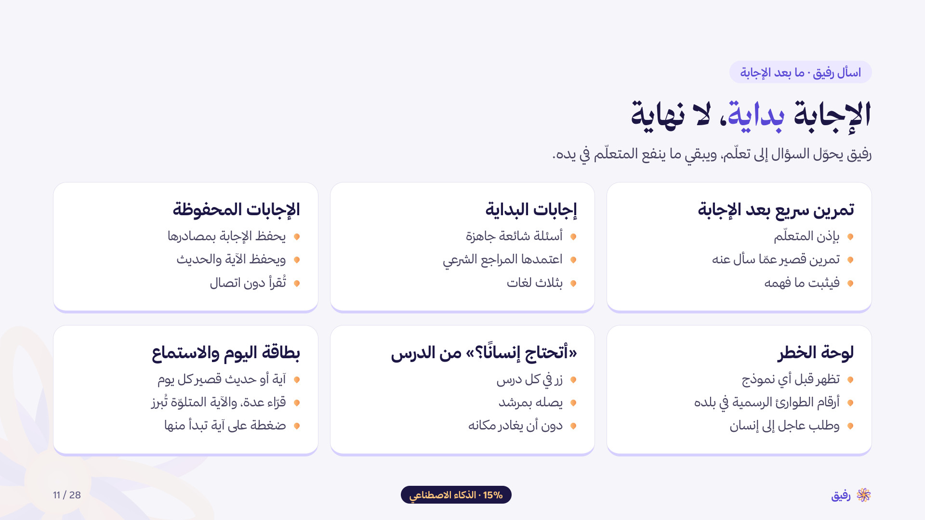
Notes:
اسأل رفيق · ما بعد الإجابة
بداية، لا نهاية الإجابة
.رفيق يح ّل السؤال إلى تع ّم، ويبقي ما ينفع المتع ّم في يده
تمرين سريع بعد الإجابة
إجابات البداية
الإجابات المحفوظة
لوحة الخطر
«أتحتاج إنسا ًا؟» من الدرس
بطاقة اليوم والاستماع
بإذن المتع ّم
تمرين قصير ع ّا سأل عنه
فيثبت ما فهمه
أسئلة شائعة جاهزة
اعتمدها المراجع الشرعي
بثلاث لغات
يحفظ الإجابة بمصادرها
ويحفظ الآية والحديث
ُقرأ دون اتصال
تظهر قبل أي نموذج
أرقام الطوارئ الرسمية في بلده
وطلب عاجل إلى إنسان
زر في كل درس
يصله بمرشد
دون أن يغادر مكانه
آية أو حديث قصير كل يوم
ق ّاء عدة، والآية المتل ّة ُبرز
ضغطة على آية تبدأ منها
رفيق
· الذكاء الاصطناعي15%
11 / 28

Slide 12
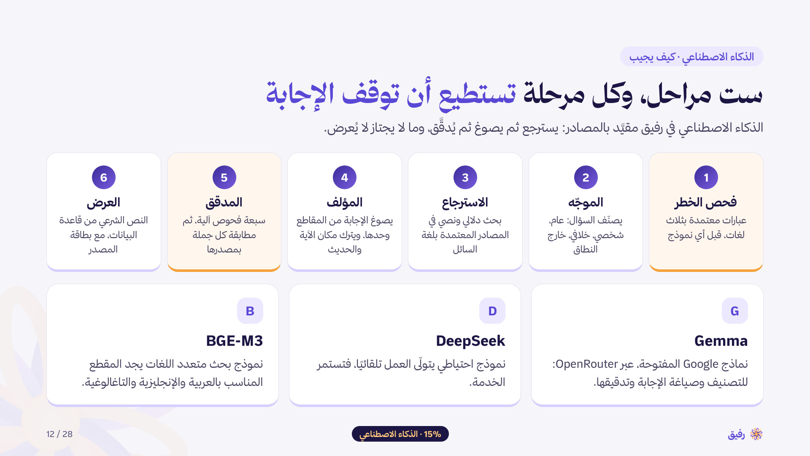
Notes:
الذكاء الاصطناعي · كيف يجيب
تستطيع أن توقف الإجابة ست مراحل، وكل مرحلة
.ق، وما لا يجتاز لا ُعرض
قَّ
الذكاء الاصطناعي في رفيق مقَّي د بالمصادر: يسترجع ثم يصوغ ثم ُد
1
فحص الخطر
عبارات معتمدة بثلاث
لغات، قبل أي نموذج
2
المو ّه
،يص ّف السؤال: عام
شخصي، خلافي، خار ج
النطاق
3
الاسترجاع
بحث دلالي ونصي في
المصادر المعتمدة بلغة
السائل
4
المؤلف
يصوغ الإجابة من المقاطع
وحدها، ويترك مكان الآية
والحديث
5
المدقق
سبعة فحوص آلية، ثم
مطابقة كل جملة
بمصدرها
6
العرض
النص الشرعي من قاعدة
البيانات، مع بطاقة
المصدر
G
Gemma
:OpenRouter المفتوحة، عبرGoogle نماذج
.للتصنيف وصياغة الإجابة وتدقيقها
D
DeepSeek
نموذج احتياطي يتو ّى العمل تلقائ ًا، فتستمر
.الخدمة
B
BGE-M3
نموذج بحث متعدد اللغات يجد المقطع
.المناسب بالعربية والإنجليزية والتاغالوغية
رفيق
· الذكاء الاصطناعي15%
12 / 28

Slide 13
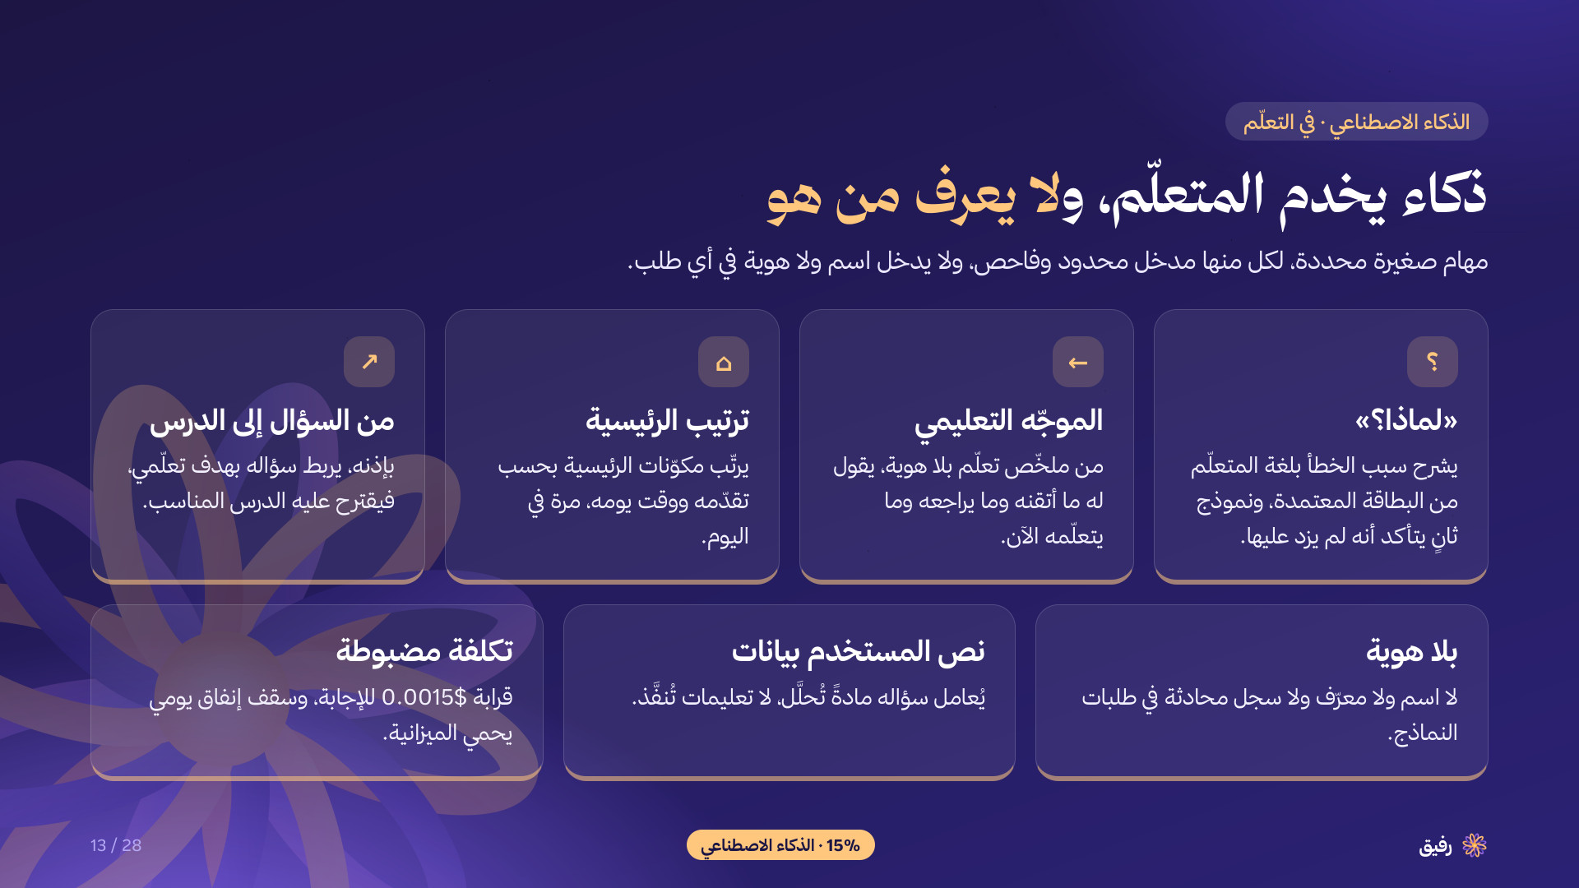
Notes:
الذكاء الاصطناعي · في التع ّم
م، ولا يعرف من هو
لّ
ذكاء يخدم المتع
.مهام صغيرة محددة، لكل منها مدخل محدود وفاحص، ولا يدخل اسم ولا هوية في أي طلب
؟
»«لماذا؟
يشرح سبب الخطأ بلغة المتع ّم
من البطاقة المعتمدة، ونموذج
.ثا ٍن يتأكد أنه لم يزد عليها
←
المو ّه التعليمي
من مل ّص تع ّم بلا هوية، يقول
له ما أتقنه وما يراجعه وما
.يتع ّمه الآن
⌂
ترتيب الرئيسية
ير ّب مك ّنات الرئيسية بحسب
تق ّمه ووقت يومه، مرة في
.اليوم
↗
من السؤال إلى الدرس
،بإذنه، يربط سؤاله بهدف تع ّمي
.فيقترح عليه الدرس المناسب
بلا هوية
لا اسم ولا مع ّف ولا سجل محادثة في طلبات
.النماذج
نص المستخدم بيانات
.ل، لا تعليمات ُن َّف ذ
لَّ
ُعامل سؤاله ماد ًة ُح
تكلفة مضبوطة
للإجابة، وسقف إنفاق يومي0.0015$ قرابة
.يحمي الميزانية
رفيق
· الذكاء الاصطناعي15%
13 / 28

Slide 14
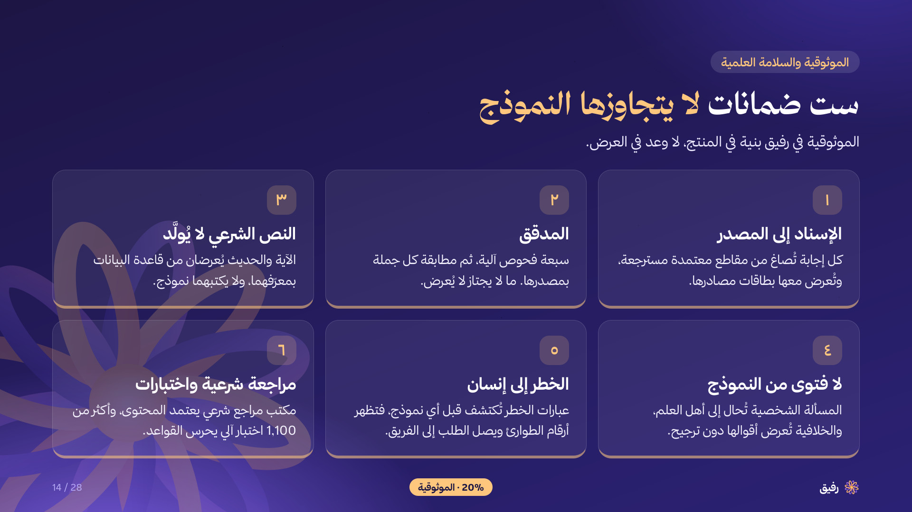
Notes:
الموثوقية والسلامة العلمية
لا يتجاوزها النموذج ست ضمانات
.الموثوقية في رفيق بنية في المنتج، لا وعد في العرض
١
الإسناد إلى المصدر
،كل إجابة ُصاغ من مقاطع معتمدة مسترجعة
.و ُعرض معها بطاقات مصادرها
٢
المدقق
سبعة فحوص آلية، ثم مطابقة كل جملة
.بمصدرها. ما لا يجتاز لا ُعرض
٣
د
لَّ
النص الشرعي لا ُو
الآية والحديث ُعرضان من قاعدة البيانات
.بمع ّفهما، ولا يكتبهما نموذج
٤
لا فتوى من النموذج
،المسألة الشخصية ُحال إلى أهل العلم
.والخلافية ُعرض أقوالها دون ترجيح
٥
الخطر إلى إنسان
عبارات الخطر ُكتشف قبل أي نموذج، فتظهر
.أرقام الطوارئ ويصل الطلب إلى الفريق
٦
مراجعة شرعية واختبارات
مكتب مراجع شرعي يعتمد المحتوى، وأكثر من
. اختبار آلي يحرس القواعد1,100
رفيق
· الموثوقية20%
14 / 28

Slide 15
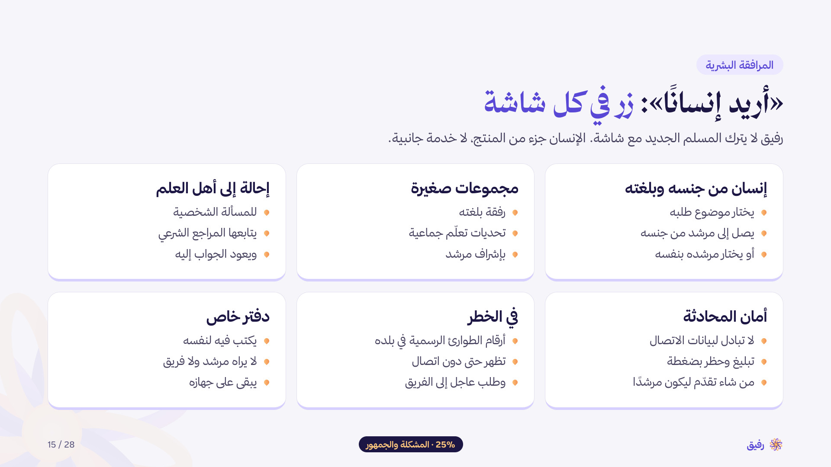
Notes:
المرافقة البشرية
زر في كل شاشة :»«أريد إنسا ًا
.رفيق لا يترك المسلم الجديد مع شاشة. الإنسان جزء من المنتج، لا خدمة جانبية
إنسان من جنسه وبلغته
مجموعات صغيرة
إحالة إلى أهل العلم
أمان المحادثة
في الخطر
دفتر خاص
يختار موضوع طلبه
يصل إلى مرشد من جنسه
أو يختار مرشده بنفسه
رفقة بلغته
تحديات تع ّم جماعية
بإشراف مرشد
للمسألة الشخصية
يتابعها المراجع الشرعي
ويعود الجواب إليه
لا تبادل لبيانات الاتصال
تبليغ وحظر بضغطة
من شاء تق ّم ليكون مرش ًا
أرقام الطوارئ الرسمية في بلده
تظهر حتى دون اتصال
وطلب عاجل إلى الفريق
يكتب فيه لنفسه
لا يراه مرشد ولا فريق
يبقى على جهازه
رفيق
· المشكلة والجمهور25%
15 / 28

Slide 16
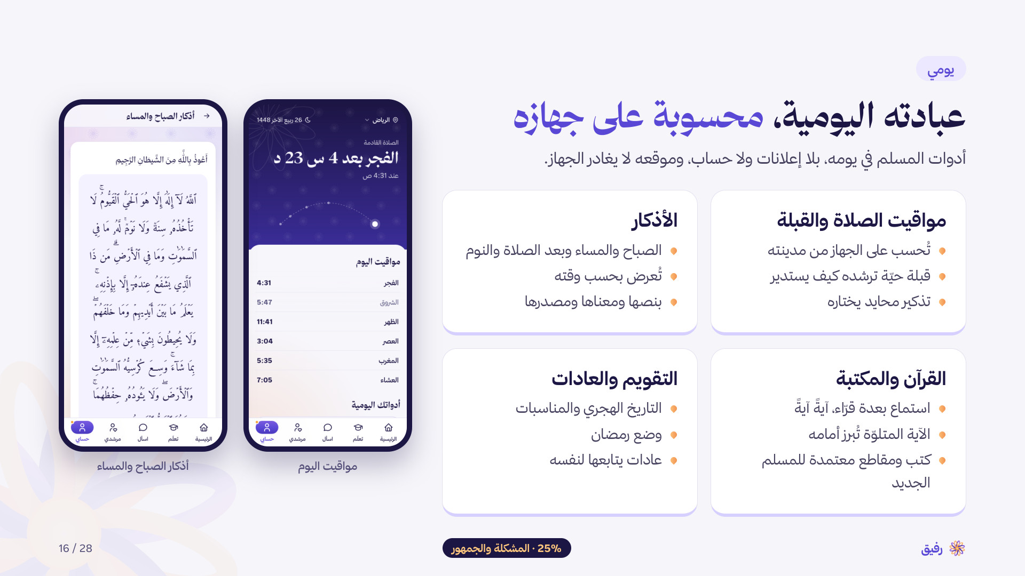
Notes:
يومي
محسوبة على جهازه ،عبادته اليومية
.أدوات المسلم في يومه، بلا إعلانات ولا حساب، وموقعه لا يغادر الجهاز
مواقيت الصلاة والقبلة
الأذكار
القرآن والمكتبة
التقويم والعادات
مواقيت اليوم
أذكار الصباح والمساء
ُحسب على الجهاز من مدينته
قبلة ح ّة ترشده كيف يستدير
تذكير محايد يختاره
الصباح والمساء وبعد الصلاة والنوم
ُعرض بحسب وقته
بنصها ومعناها ومصدرهاً
استماع بعدة ق ّاء، آي ً آي
الآية المتل ّة ُبرز أمامه
كتب ومقاطع معتمدة للمسلم
الجديد
التاريخ الهجري والمناسبات
وضع رمضان
عادات يتابعها لنفسه
رفيق
· المشكلة والجمهور25%
16 / 28

Slide 17
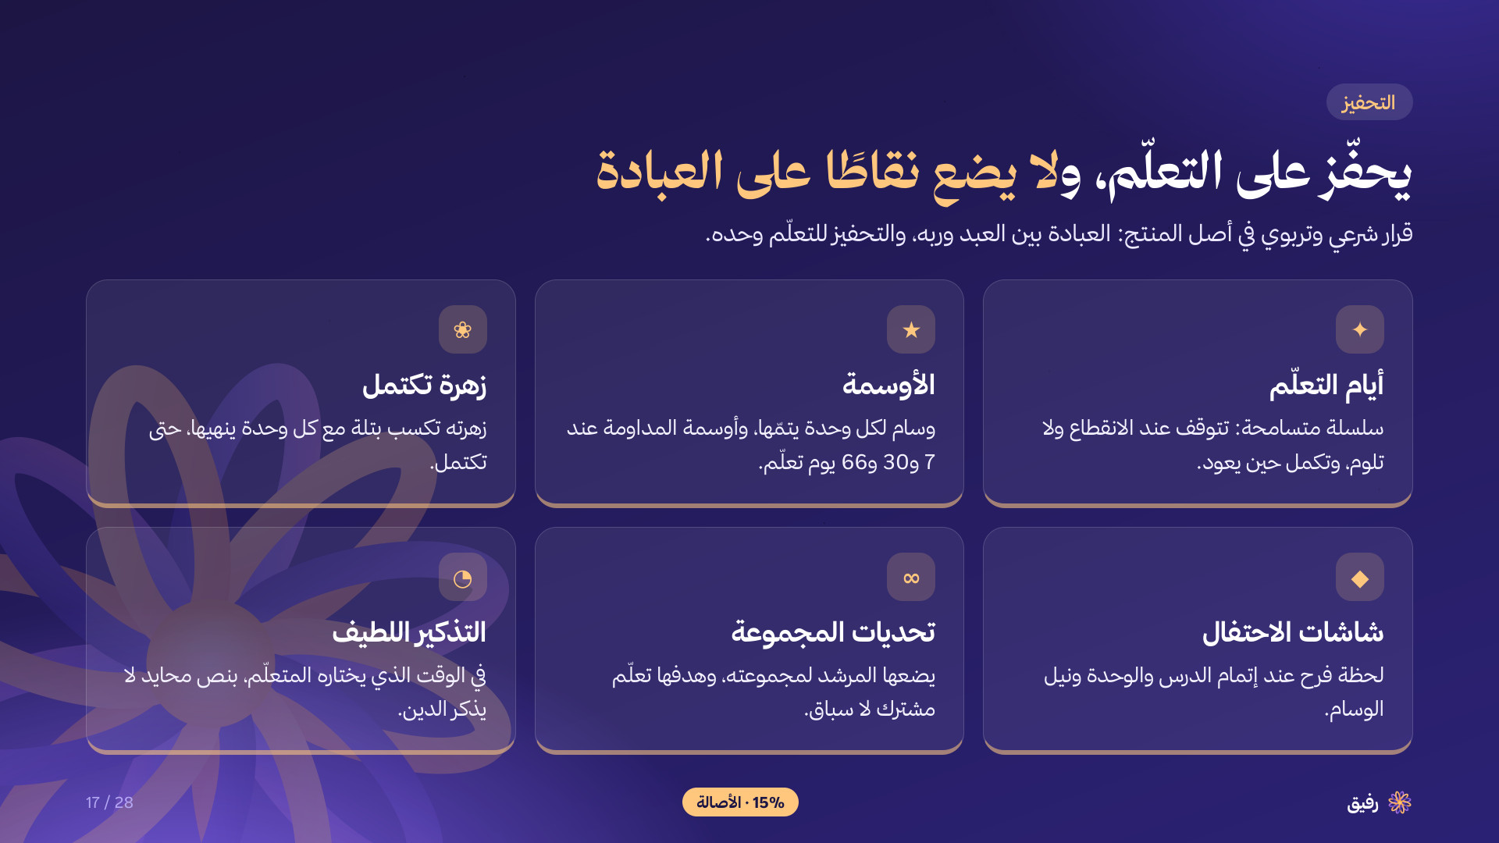
Notes:
التحفيز
م، ولا يضع نقا ًا على العبادة
لّ
ز على التع
فّ
يح
.قرار شرعي وتربوي في أصل المنتج: العبادة بين العبد وربه، والتحفيز للتع ّم وحده
✦
أيام التع ّم
سلسلة متسامحة: تتوقف عند الانقطاع ولا
.تلوم، وتكمل حين يعود
★
الأوسمة
وسام لكل وحدة يت ّها، وأوسمة المداومة عند
. يوم تع ّم66 و30 و7
❀
زهرة تكتمل
زهرته تكسب بتلة مع كل وحدة ينهيها، حتى
.تكتمل
◆
شاشات الاحتفال
لحظة فر ح عند إتمام الدرس والوحدة ونيل
.الوسام
∞
تحديات المجموعة
يضعها المرشد لمجموعته، وهدفها تع ّم
.مشترك لا سباق
◔
التذكير اللطيف
في الوقت الذي يختاره المتع ّم، بنص محايد لا
.يذكر الدين
رفيق
· الأصالة15%
17 / 28

Slide 18
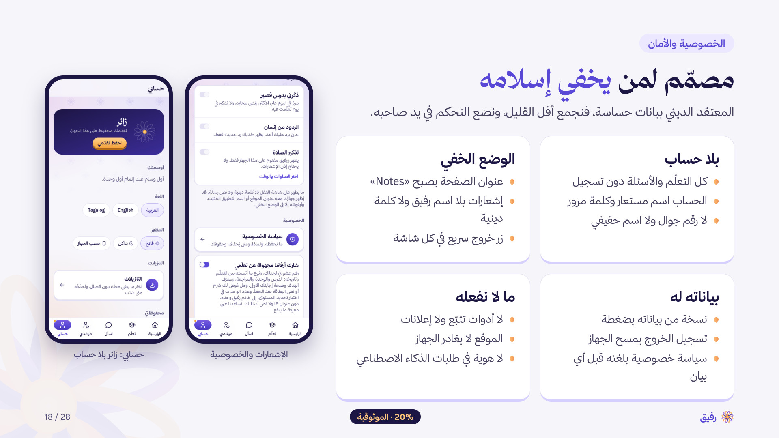
Notes:
الخصوصية والأمان
يخفي إسلامه مص ّم م لمن
.المعتقد الديني بيانات حساسة، فنجمع أقل القليل، ونضع التحكم في يد صاحبه
بلا حساب
الوضع الخفي
بياناته له
ما لا نفعله
الإشعارات والخصوصية
حسابي: زائر بلا حساب
كل التع ّم والأسئلة دون تسجيل
الحساب اسم مستعار وكلمة مرور
لا رقم جوال ولا اسم حقيقي
»Notes« عنوان الصفحة يصبح
إشعارات بلا اسم رفيق ولا كلمة
دينية
زر خروج سريع في كل شاشة
نسخة من بياناته بضغطة
تسجيل الخروج يمسح الجهاز
سياسة خصوصية بلغته قبل أي
بيان
لا أدوات تت ّع ولا إعلانات
الموقع لا يغادر الجهاز
لا هوية في طلبات الذكاء الاصطناعي
رفيق
· الموثوقية20%
18 / 28

Slide 19
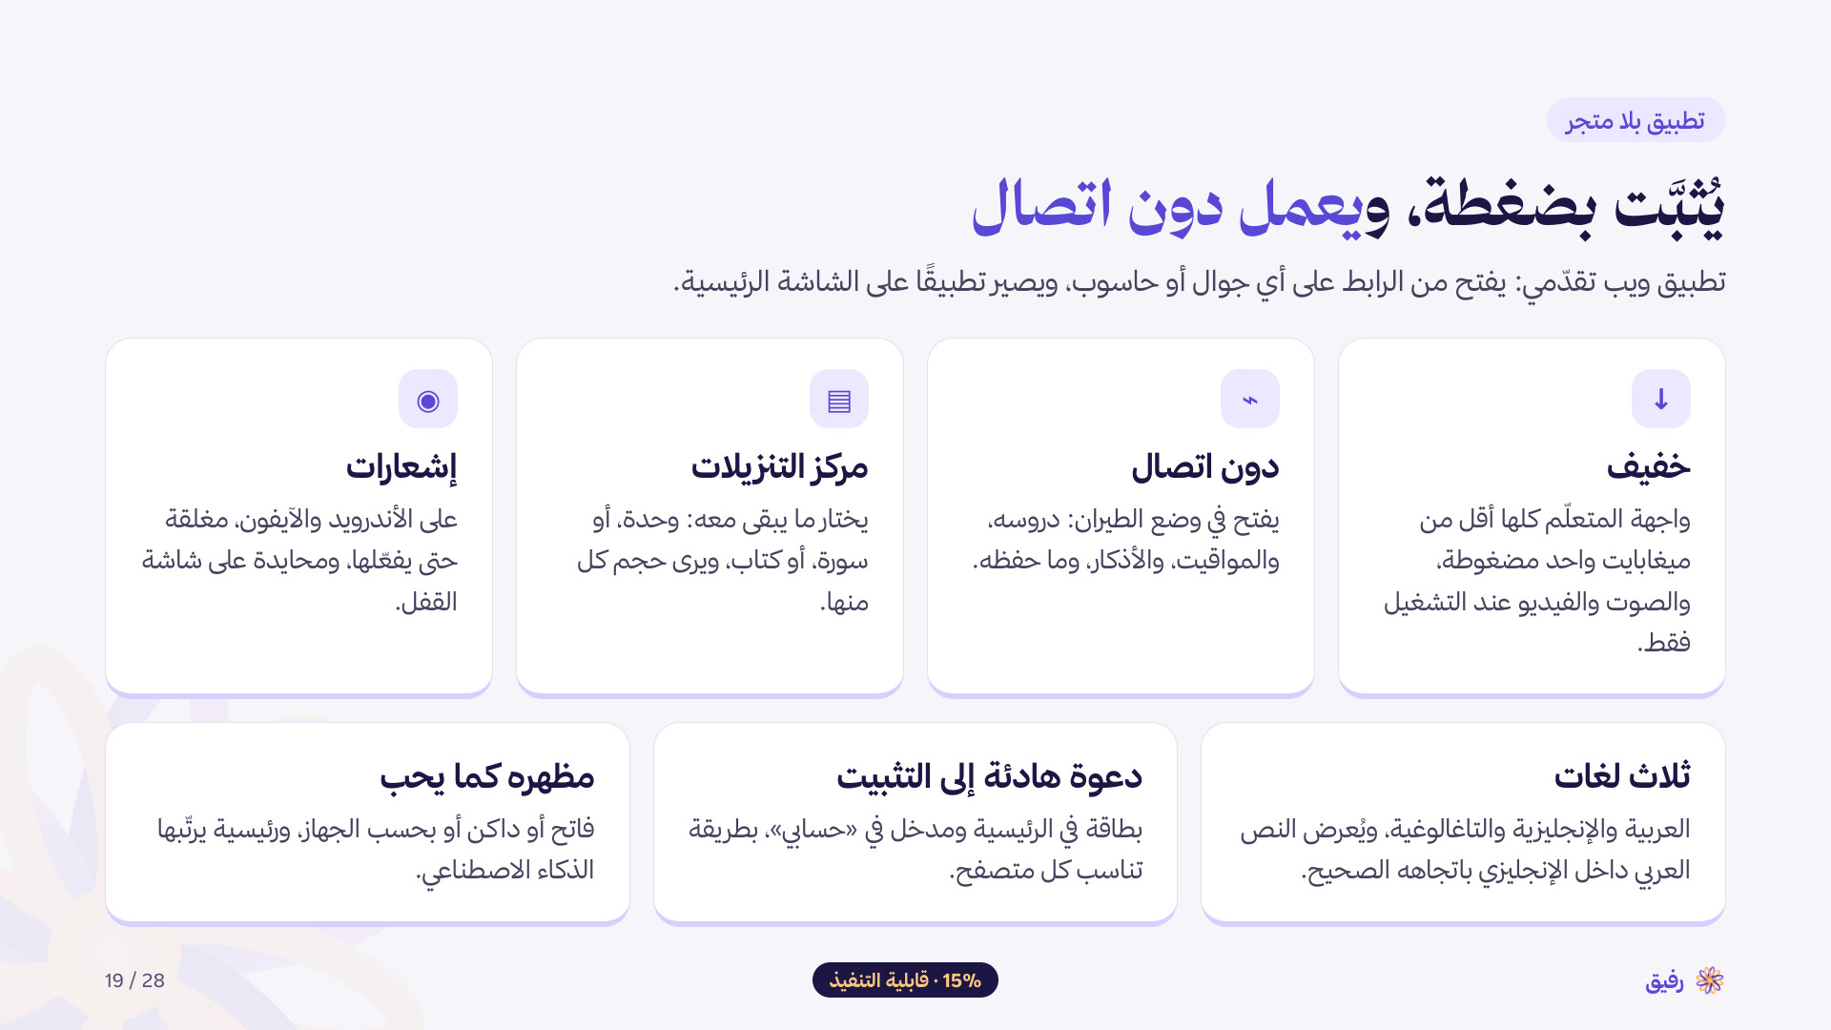
Notes:
تطبيق بلا متجر
ُيثَّب ت بضغطة، ويعمل دون اتصال
.تطبيق ويب تق ّمي: يفتح من الرابط على أي جوال أو حاسوب، ويصير تطبي ًا على الشاشة الرئيسية
↓
خفيف
واجهة المتع ّم كلها أقل من
،ميغابايت واحد مضغوطة
والصوت والفيديو عند التشغيل
.فقط
⌁
دون اتصال
،يفتح في وضع الطيران: دروسه
.والمواقيت، والأذكار، وما حفظه
▤
مركز التنزيلات
يختار ما يبقى معه: وحدة، أو
سورة، أو كتاب، ويرى حجم كل
.منها
◉
إشعارات
على الأندرويد والآيفون، مغلقة
حتى يف ّلها، ومحايدة على شاشة
.القفل
ثلاث لغات
العربية والإنجليزية والتاغالوغية، و ُعرض النص
.العربي داخل الإنجليزي باتجاهه الصحيح
دعوة هادئة إلى التثبيت
بطاقة في الرئيسية ومدخل في «حسابي»، بطريقة
.تناسب كل متصفح
مظهره كما يحب
فاتح أو داكن أو بحسب الجهاز، ورئيسية ير ّبها
.الذكاء الاصطناعي
رفيق
· قابلية التنفيذ15%
19 / 28

Slide 20
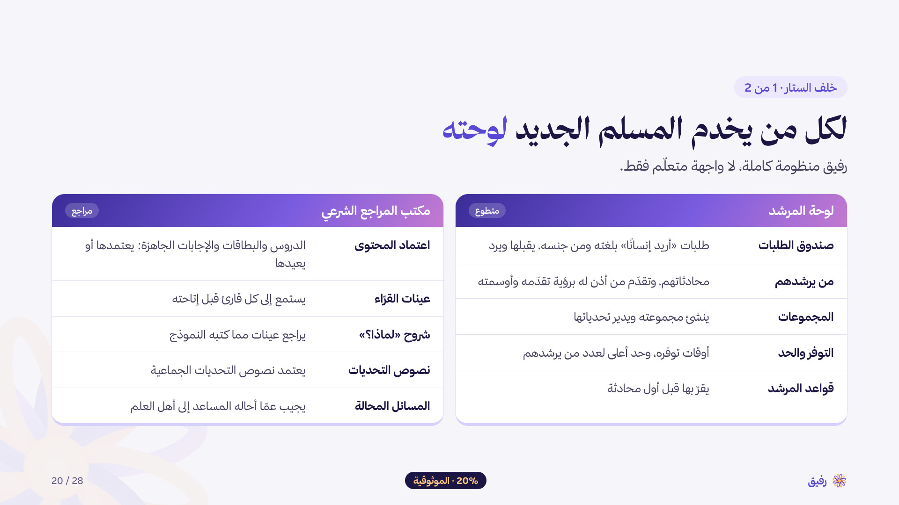
Notes:
2 من1 · خلف الستار
لوحته لكل من يخدم المسلم الجديد
.رفيق منظومة كاملة، لا واجهة متع ّم فقط
لوحة المرشد
متطوع
صندوق الطلبات
طلبات «أريد إنسا ًا» بلغته ومن جنسه، يقبلها ويرد
من يرشدهم
محادثاتهم، وتق ّم من أذن له برؤية تق ّمه وأوسمته
المجموعات
ينشئ مجموعته ويدير تحدياتها
التوفر والحد
أوقات توفره، وحد أعلى لعدد من يرشدهم
قواعد المرشد
يق ّ بها قبل أول محادثة
مكتب المراجع الشرعي
مراجع
اعتماد المحتوى
الدروس والبطاقات والإجابات الجاهزة: يعتمدها أو
يعيدها
عينات الق ّاء
يستمع إلى كل قارئ قبل إتاحته
»شروح «لماذا؟
يراجع عينات مما كتبه النموذج
نصوص التحديات
يعتمد نصوص التحديات الجماعية
المسائل المحالة
يجيب ع ّا أحاله المساعد إلى أهل العلم
رفيق
· الموثوقية20%
20 / 28

Slide 21
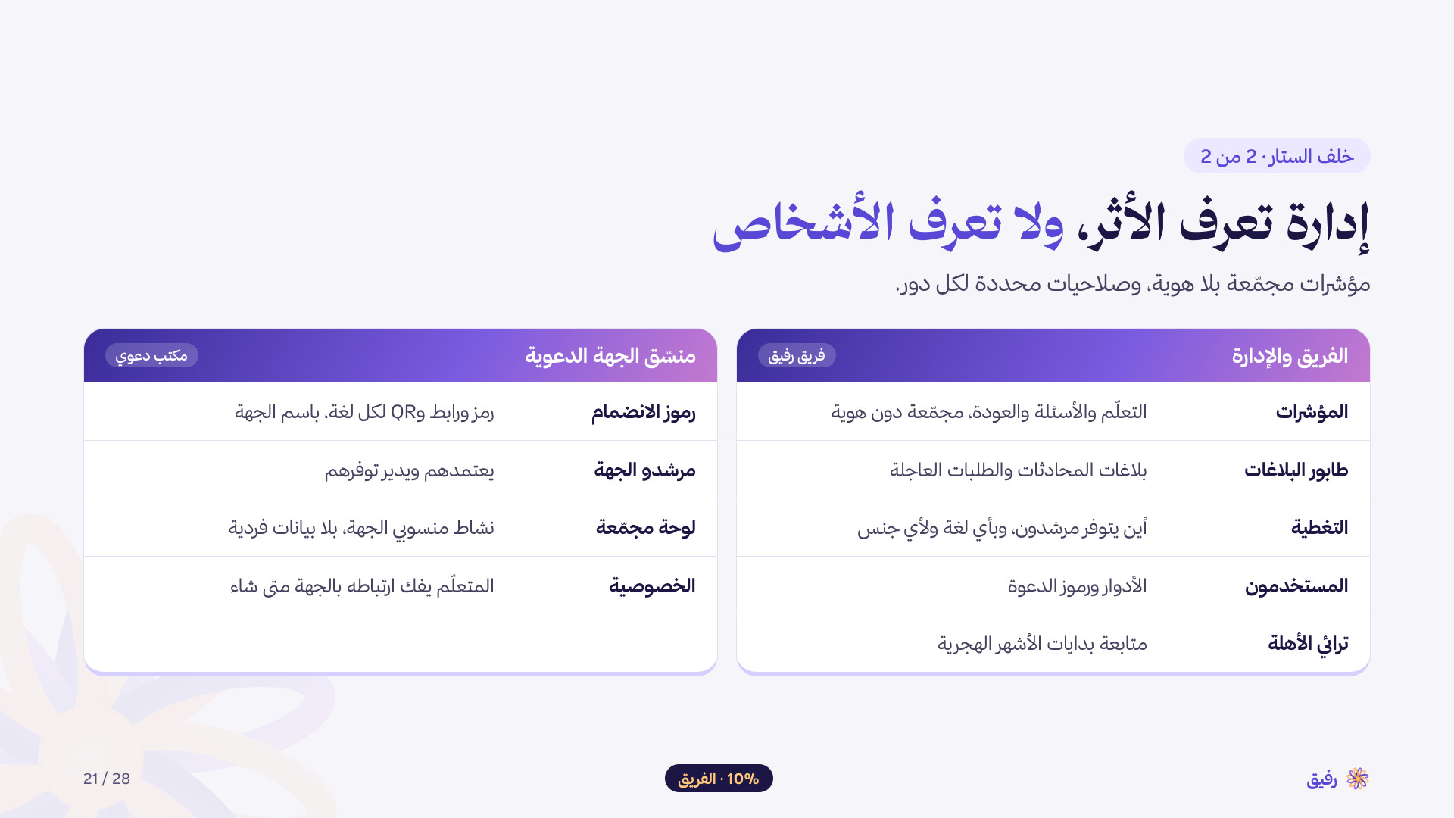
Notes:
2 من2 · خلف الستار
ولا تعرف الأشخاص ،إدارة تعرف الأثر
.مؤشرات مج ّعة بلا هوية، وصلاحيات محددة لكل دور
الفريق والإدارة
فريق رفيق
المؤشرات
التع ّم والأسئلة والعودة، مج ّعة دون هوية
طابور البلاغات
بلاغات المحادثات والطلبات العاجلة
التغطية
أين يتوفر مرشدون، وبأي لغة ولأي جنس
المستخدمون
الأدوار ورموز الدعوة
ترائي الأهلة
متابعة بدايات الأشهر الهجرية
ّق الجهة الدعوية
من
مكتب دعوي
رموز الانضمام
لكل لغة، باسم الجهةQRرمز ورابط و
مرشدو الجهة
يعتمدهم ويدير توفرهم
لوحة مج ّعة
نشاط منسوبي الجهة، بلا بيانات فردية
الخصوصية
المتع ّم يفك ارتباطه بالجهة متى شاء
رفيق
· الفريق10%
21 / 28

Slide 22
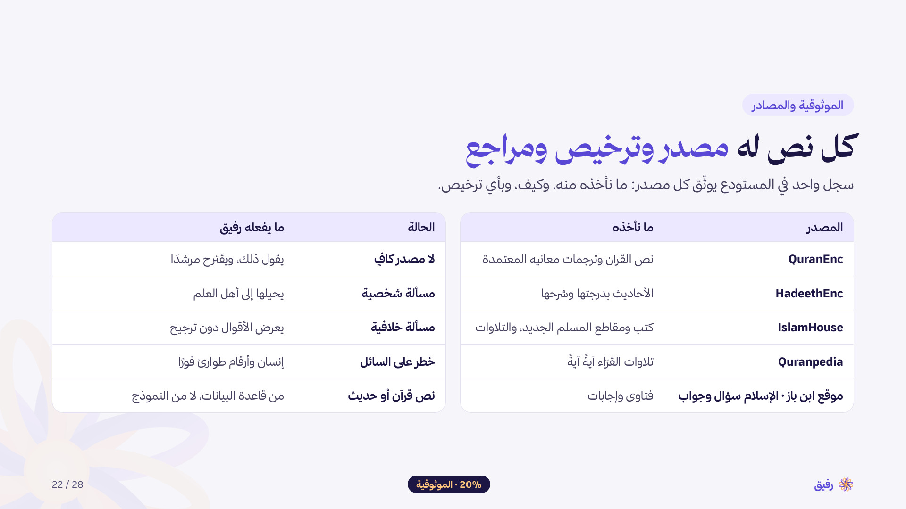
Notes:
الموثوقية والمصادر
مصدر وترخيص ومراجع كل نص له
.سجل واحد في المستودع يو ّق كل مصدر: ما نأخذه منه، وكيف، وبأي ترخيص
المصدر
ما نأخذه
QuranEncنص القرآن وترجمات معانيه المعتمدة
HadeethEncالأحاديث بدرجتها وشرحها
IslamHouseكتب ومقاطع المسلم الجديد، والتلاوات
Quranpediaًتلاوات الق ّاء آي ً آي
موقع ابن باز · الإسلام سؤال وجواب
فتاوى وإجابات
الحالة
ما يفعله رفيقٍ
لا مصدر كا
يقول ذلك، ويقتر ح مرش ًا
مسألة شخصية
يحيلها إلى أهل العلم
مسألة خلافية
يعرض الأقوال دون ترجيح
خطر على السائل
إنسان وأرقام طوارئ فوًرا
نص قرآن أو حديث
من قاعدة البيانات، لا من النموذج
رفيق
· الموثوقية20%
22 / 28

Slide 23
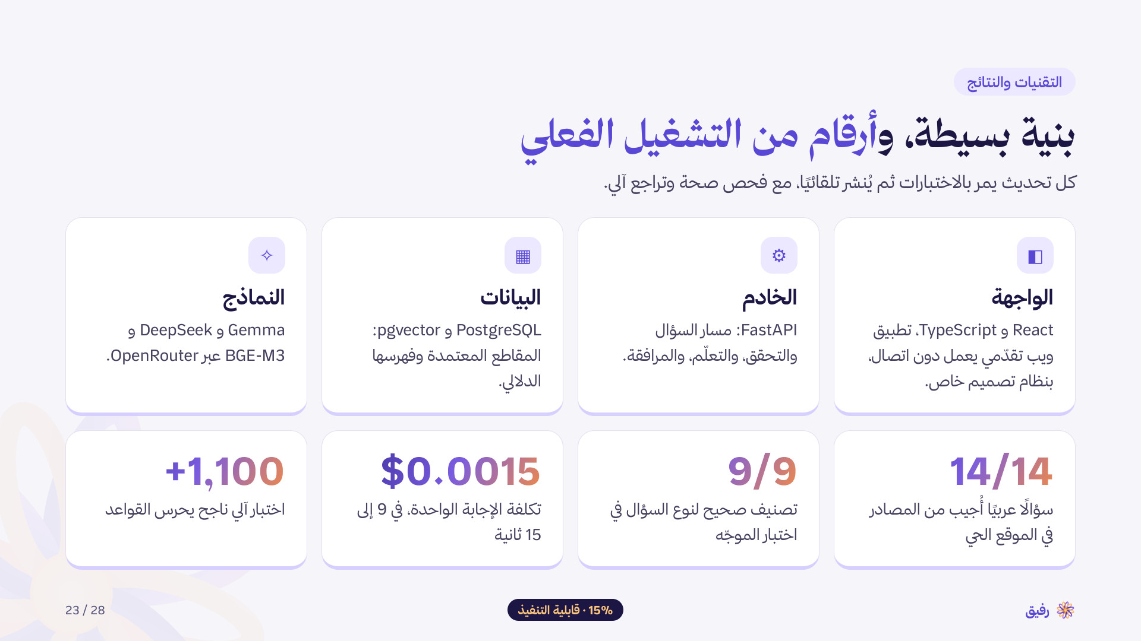
Notes:
التقنيات والنتائج
بنية بسيطة، وأرقام من التشغيل الفعلي
.كل تحديث يمر بالاختبارات ثم ُنشر تلقائ ًا، مع فحص صحة وتراجع آلي
◧
الواجهة
، تطبيقTypeScript وReact
،ويب تق ّمي يعمل دون اتصال
.بنظام تصميم خاص
⚙
الخادم
: مسار السؤالFastAPI
.والتحقق، والتع ّم، والمرافقة
▦
البيانات
:pgvector وPostgreSQL
المقاطع المعتمدة وفهرسها
.الدلالي
✧
النماذج
وDeepSeek وGemma
.OpenRouter عبرBGE-M3
14/14
14/14
جيب من المصادر
أُ
سؤا ًا عرب ًا
في الموقع الحي
9/9
9/9
تصنيف صحيح لنوع السؤال في
اختبار المو ّه
$0.0015
$0.0015
إلى9 تكلفة الإجابة الواحدة، في
ثانية15
+1,100
+1,100
اختبار آلي ناجح يحرس القواعد
رفيق
· قابلية التنفيذ15%
23 / 28

Slide 24
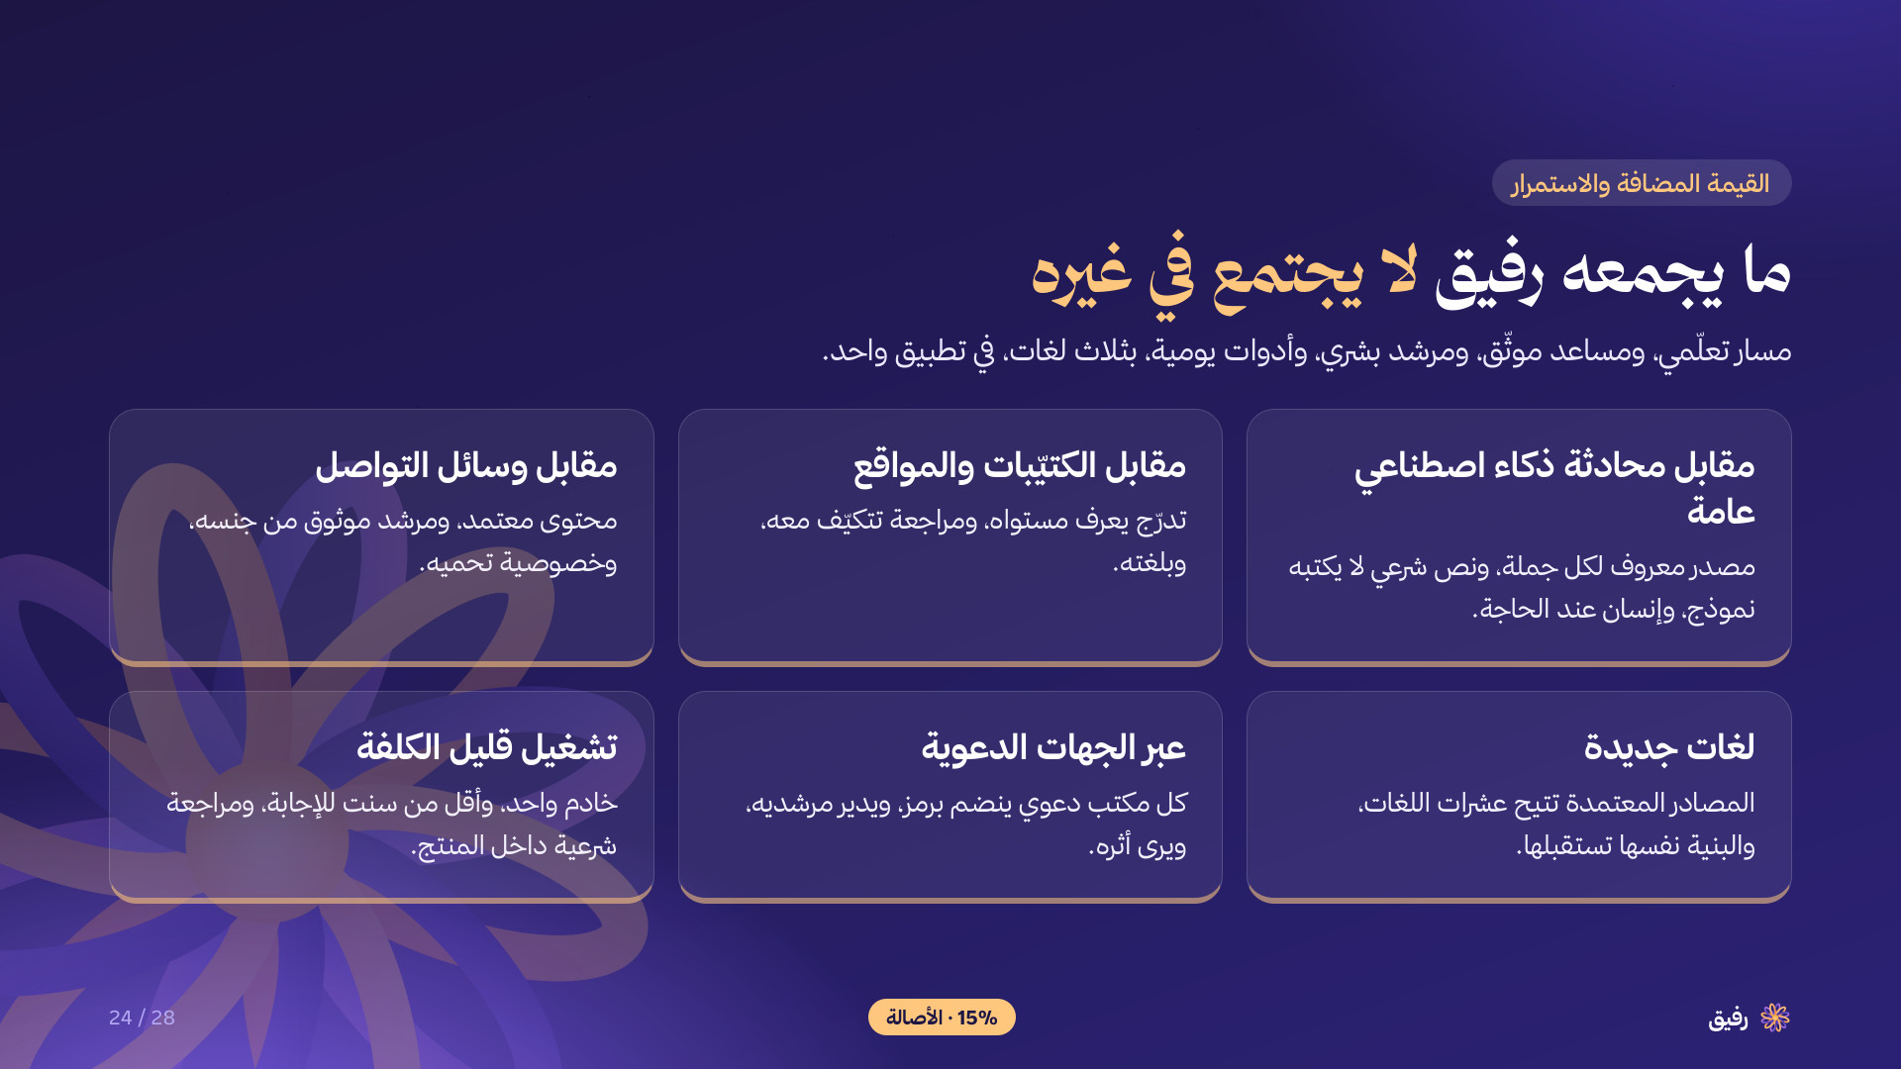
Notes:
القيمة المضافة والاستمرار
لا يجتمع في غيره ما يجمعه رفيق
.مسار تع ّمي، ومساعد مو ّق، ومرشد بشري، وأدوات يومية، بثلاث لغات، في تطبيق واحد
مقابل محادثة ذكاء اصطناعي
عامة
مصدر معروف لكل جملة، ونص شرعي لا يكتبه
.نموذج، وإنسان عند الحاجة
مقابل الكت ّبات والمواقع
،تدّر ج يعرف مستواه، ومراجعة تتك ّف معه
.وبلغته
مقابل وسائل التواصل
،محتوى معتمد، ومرشد موثوق من جنسه
.وخصوصية تحميه
لغات جديدة
،المصادر المعتمدة تتيح عشرات اللغات
.والبنية نفسها تستقبلها
عبر الجهات الدعوية
،كل مكتب دعوي ينضم برمز، ويدير مرشديه
.ويرى أثره
تشغيل قليل الكلفة
خادم واحد، وأقل من سنت للإجابة، ومراجعة
.شرعية داخل المنتج
رفيق
· الأصالة15%
24 / 28

Slide 25
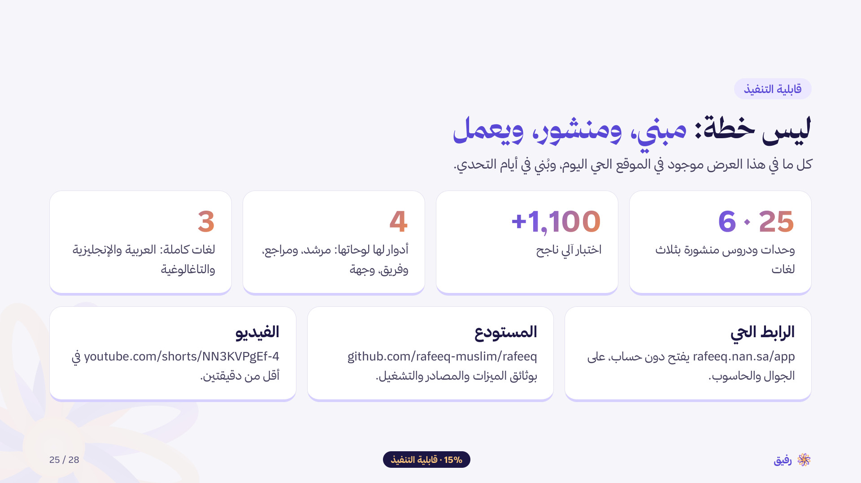
Notes:
قابلية التنفيذ
مبني، ومنشور، ويعمل :ليس خطة
.كل ما في هذا العرض موجود في الموقع الحي اليوم، و ُني في أيام التحدي
6 · 25
6 · 25
وحدات ودروس منشورة بثلاث
لغات
+1,100
+1,100
اختبار آلي ناجح4
،أدوار لها لوحاتها: مرشد، ومراجع
وفريق، وجهة
3
لغات كاملة: العربية والإنجليزية
والتاغالوغية
الرابط الحي
يفتح دون حساب، علىrafeeq.nan.sa/app
.الجوال والحاسوب
المستودع
github.com/rafeeq-muslim/rafeeq
.بوثائق الميزات والمصادر والتشغيل
الفيديو
فيyoutube.com/shorts/NN3KVPgEf-4
.أقل من دقيقتين
رفيق
· قابلية التنفيذ15%
25 / 28

Slide 26
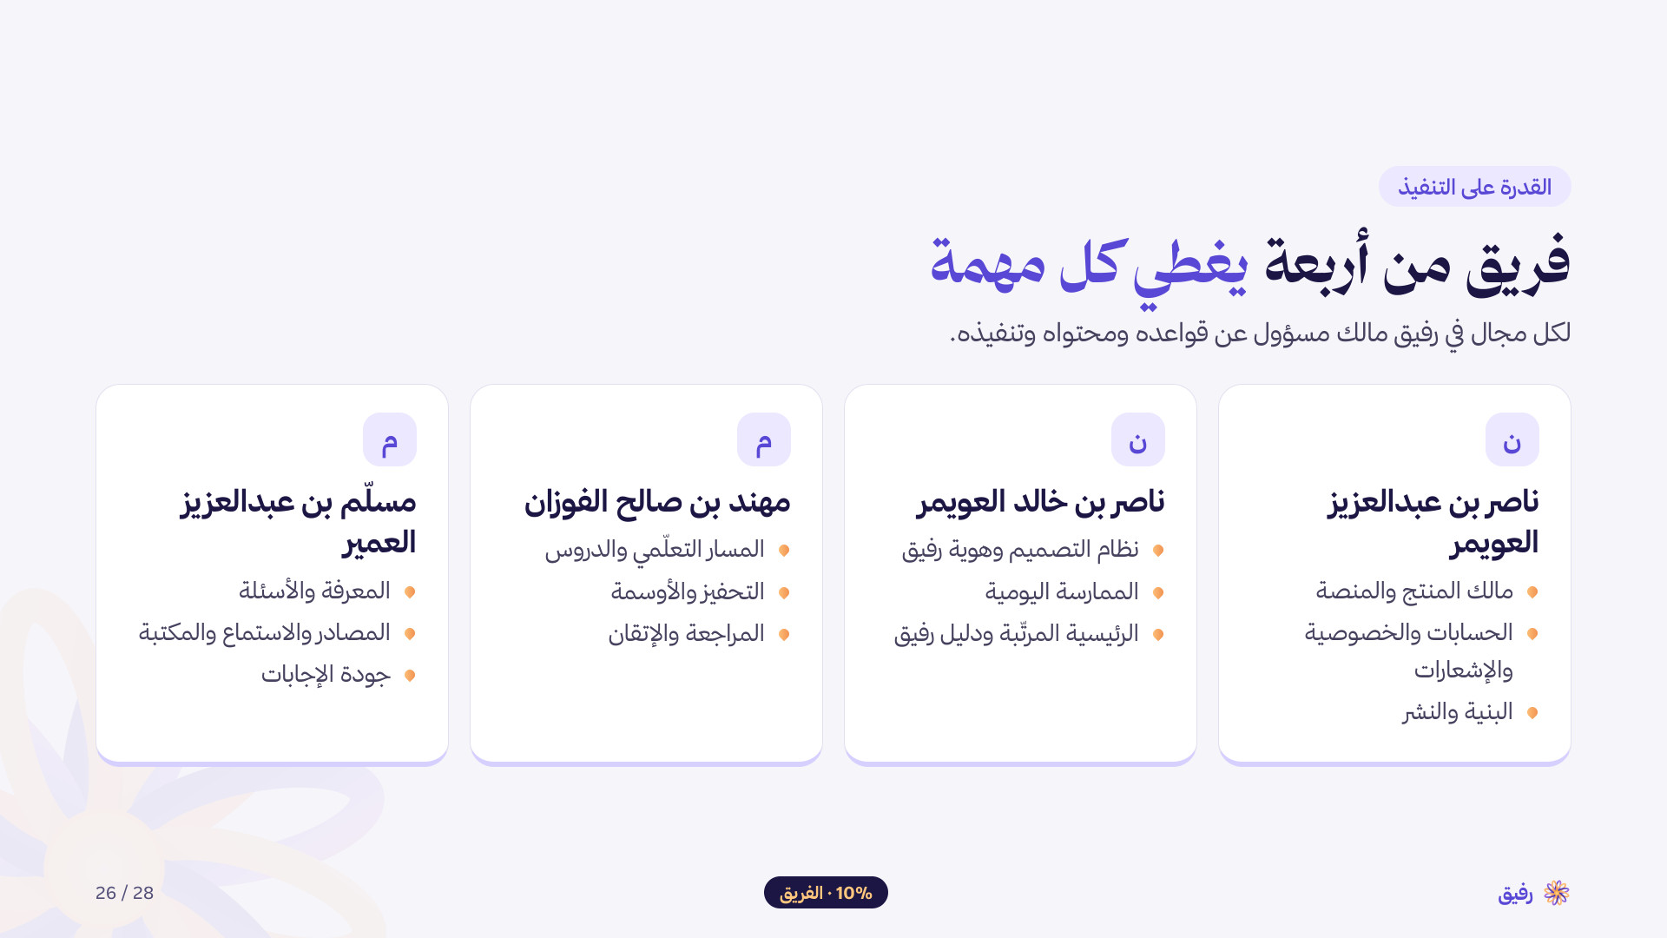
Notes:
القدرة على التنفيذ
يغطي كل مهمة فريق من أربعة
.لكل مجال في رفيق مالك مسؤول عن قواعده ومحتواه وتنفيذه
ن
ناصر بن عبدالعزيز
العويمر
ن
ناصر بن خالد العويمر
م
مهند بن صالح الفوزان
م
مس ّم بن عبدالعزيز
العمير
مالك المنتج والمنصة
الحسابات والخصوصية
والإشعارات
البنية والنشر
نظام التصميم وهوية رفيق
الممارسة اليومية
الرئيسية المر ّبة ودليل رفيق
المسار التع ّمي والدروس
التحفيز والأوسمة
المراجعة والإتقان
المعرفة والأسئلة
المصادر والاستماع والمكتبة
جودة الإجابات
رفيق
· الفريق10%
26 / 28

Slide 27
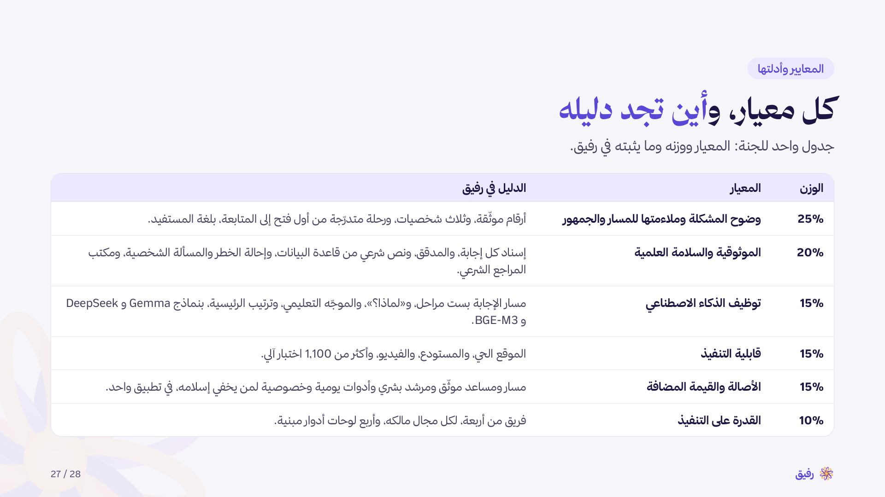
Notes:
المعايير وأدلتها
كل معيار، وأين تجد دليله
.جدول واحد للجنة: المعيار ووزنه وما يثبته في رفيق
الوزن
المعيار
الدليل في رفيق
25%وضوح المشكلة وملاءمتها للمسار والجمهور.أرقام مو ّقة، وثلاث شخصيات، ورحلة متدّرجة من أول فتح إلى المتابعة، بلغة المستفيد
20%الموثوقية والسلامة العلمية
إسناد كل إجابة، والمدقق، ونص شرعي من قاعدة البيانات، وإحالة الخطر والمسألة الشخصية، ومكتب
.المراجع الشرعي
15%توظيف الذكاء الاصطناعيDeepSeek وGemma مسار الإجابة بست مراحل، و«لماذا؟»، والمو ّه التعليمي، وترتيب الرئيسية، بنماذج
.BGE-M3 و
15%قابلية التنفيذ. اختبار آلي1,100 الموقع الحي، والمستودع، والفيديو، وأكثر من
15%الأصالة والقيمة المضافة.مسار ومساعد مو ّق ومرشد بشري وأدوات يومية وخصوصية لمن يخفي إسلامه، في تطبيق واحد
10%القدرة على التنفيذ.فريق من أربعة، لكل مجال مالكه، وأربع لوحات أدوار مبنية
رفيق27 / 28

Slide 28
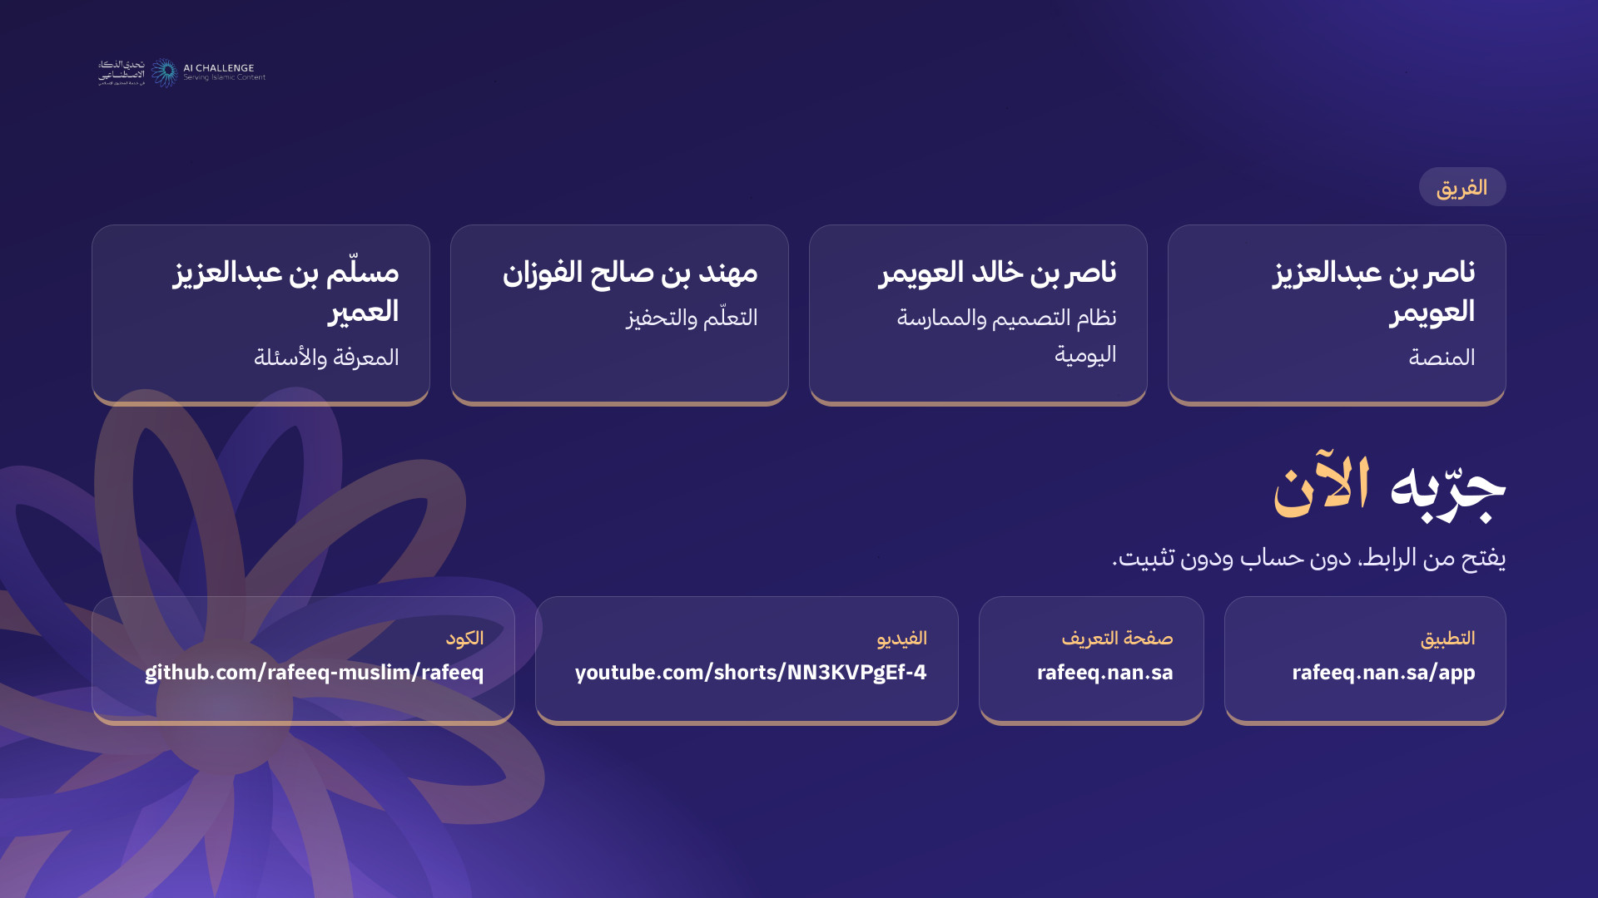
Notes:
الفريق
ناصر بن عبدالعزيز
العويمر
المنصة
ناصر بن خالد العويمر
نظام التصميم والممارسة
اليومية
مهند بن صالح الفوزان
التع ّم والتحفيز
مس ّم بن عبدالعزيز
العمير
المعرفة والأسئلة
الآن جّر به
.يفتح من الرابط، دون حساب ودون تثبيت
التطبيق
rafeeq.nan.sa/app
صفحة التعريف
rafeeq.nan.sa
الفيديو
youtube.com/shorts/NN3KVPgEf-4
الكود
github.com/rafeeq-muslim/rafeeq

